Slide 1

逻辑斯蒂回归
王津

Slide 2

1
机器学习模型训练优化
2
k-最近邻 算法
3
朴素贝叶斯
4
决策树与随机森林
5
手写体数字识别
Notes:
按照脚本修改，在右边添加云大和信息学院图案

Slide 3

01
机器学习模型
训练优化

Slide 4
如何设计合适的机器学习模型
假定你设计一个带常规化项的线性回归来预测房价，
但当你训练好的模型放到新的数据集上使用时，你发现在新的数据集上模型误差极大，那你下一步该做什么呢？
获取更多的数据集
尝试使用更少数目的特征
获取一些额外的新特征
试试看多项式特征(i.e., )
试着升高
试着降低

Slide 5
如何设计合适的机器学习模型
评测模型
房屋面积（X） | 房屋售价（Y）
60m² | 60万
201m² | 275万
75.9m² | 78万
70.2m² | 66万
55m² | 57万
56m² | 55万
60m² | 56万
128m² | 141万
132m² | 148万
79m² | 92万
训练集
(80%)
测试集
(20%)

Slide 6
如何设计合适的机器学习模型
线性回归评测步骤
Step 1： 在训练集上训练一个模型（最小化 来获得 ）
Step 2：计算测试集上的损失函数
Step 3: 评价指标：相关系数 or 绝对值误差

Slide 7
如何设计合适的机器学习模型
逻辑斯蒂回归评测步骤
Step 1： 在训练集上训练一个模型（最小化 来获得 ）
Step 2：计算测试集上的损失函数
Step 3：评价指标：正确率 or 错误率

Slide 8
如何设计合适的机器学习模型
如何来挑选合适的多项式特征？
看起来在训练集上表现非常好的模型，但并不适合于在测试集中使用。
训练集
测试集

Slide 9
如何设计合适的机器学习模型
那换句话说，
特征太少，容易欠拟合。
特征太多，容易过拟合。
基本的记录就是，我们设置一个开发集来进行模型选择(Model Selection)和参数调整（Parameter Fine-tuning）
究竟选择哪个模型最合适？
这里，特征的最高次幂称为多项式特征的度 (degree)

Slide 10
如何设计合适的机器学习模型
调参过程
房屋面积（X）
60m²
201m²
75.9m²
70.2m²
55m²
56m²
60m²
128m²
132m²
79m²
训练集
(60%)
开发集
(20%)
测试集
(20%)

Slide 11
如何设计合适的机器学习模型
训练集、开发集和测试集误差
训练集误差
开发集误差
测试集误差

Slide 12
如何设计合适的机器学习模型
训练模型
测试集
(20%)
训练集
(60%)
调参
模型选择
评测结果
开发集
(20%)

Slide 13
偏置 vs. 偏差
偏置(bias)和偏差(variance)
欠拟合(Underfit)
高偏差(High bias)
最佳情况
过拟合(Underfit)
高方差(High variance)

Slide 14
模型选择(使用什么样的特征)
开发集误差
训练集误差

Slide 15
参数调整(微调选择参数)

Slide 16
02
k-最近邻模型

Slide 17
k-最近邻模型
举个例子
猜猜看：最后一行未知电影属于什么类型的电影？
Movie name | Fighting num. | Kissing num. | Movie type
Califomia Man | 3 | 104 | Romance
He's Not Really into Dudes | 2 | 100 | Romance
Beautiful Woman | 1 | 81 | Romance
Kevin Longblade | 101 | 10 | Action
Robo Slayer 3000 | 99 | 5 | Action
Amped II | 98 | 5 | Action
Unkown | 18 | 90 | Unkown

Slide 18
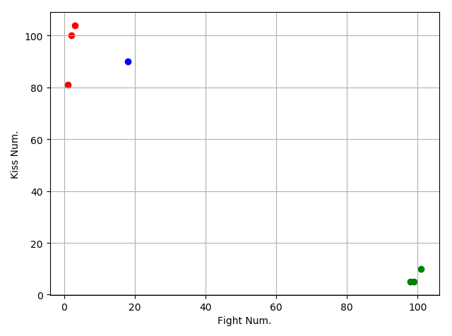
k-最近邻模型
如果我们把每部电影当作是平面上的一个点，打斗次数表示X坐标，接吻次数表示Y坐标，那么可以得到下面的点的分布图。
Romance
Action
Unknown

Slide 19
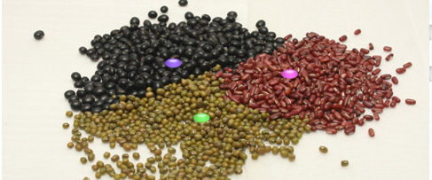
k-最近邻模型
再举个例子
下面图片中只有三种豆，有三个豆是未知的种类，如何判定他们的种类？
提供一种思路，即：未知的豆离哪种豆最近就认为未知豆和该豆是同一种类。由此，我们引出最近邻算法的定义：为了判定未知样本的类别，以全部训练样本作为参考，计算未知样本与所有训练样本的距离，并以最近邻者的类别作为决策未知样本类别的唯一依据。

Slide 20
k-最近邻模型
机器学习两个重要的假设：
流形假设(Manifold Assumption)：是指处于一个很小的局部邻域内的示例具有相似的性质，因此，其标记也应该相似。
聚类假设(Cluster Assumption)：处在相同聚类（cluster）中的示例有较大的可能拥有相同的标记。

Slide 21
k-最近邻模型
k-最近邻模型(k-Nearest Neighbor)
基本思想：和观测点最近的k个样本中大多数属于哪一类，则该观测点就属于哪一类。

Slide 22
k-最近邻算法
基本步骤
step.1 -- 初始化距离为最大值；
step.2 -- 计算未知样本和每个训练样本的距离dist；
step.3 -- 排序取距离最小的前k个训练样本作为k-最近邻样本；
step.4 -- 统计k个最近邻样本中每个类别出现的次数；
step.5 -- 选择出现频率最大的类别作为未知样本的类别；
step.6 – 取下一个样本继续。

Slide 23
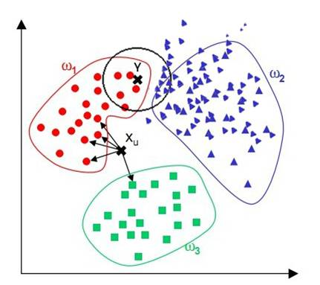
k-最近邻模型
观察下面的例子，我们看到，对于位置样本X，通过KNN算法，我们显然可以得到X应属于红点。
但对于位置样本Y，通过KNN算法我们似乎得到了Y应属于蓝点的结论，而这个结论直观来看并没有说服力。

Slide 24
k-最近邻模型
简单代码实现
X = [[0], [1], [2], [3]] y = [0, 0, 1, 1] from sklearn.neighbors import KNeighborsClassifier neigh = KNeighborsClassifier(n_neighbors=3) neigh.fit(X, y) print(neigh.predict([[1.1]])) print(neigh.predict_proba([[0.9]]))

Slide 25
k-最近邻模型
kNN算法的优点：
1、思想简单，理论成熟，既可以用来做分类也可以用来做回归； 2、可用于非线性分类； 3、对数据没有假设，对outlier不敏感；
缺点： 1、排序计算量大； 2、样本不平衡问题（即有些类别的样本数量很多，而其它样本的数量很少）； 3、需要大量的内存；

Slide 26
03
朴素贝叶斯

Slide 27
朴素贝叶斯
逻辑回归通过拟合曲线（或者学习超平面）实现分类。
朴素贝叶斯(Naïve Bayes)独辟蹊径，通过考虑特征概率来预测分类。
假设有两个事件，事件A和事件B，已知事件A发生的概率为p(A)，事件B发生的概率为p(B)，事件A发生的前提下，事件B发生的概率为p(B|A)，事件B发生的前提下，事件A发生的概率为p(A|B)，事件A和事件B同时发生的概率是p(AB)，则有
推出Bayes定理为：

Slide 28
朴素贝叶斯
给定一个全集{B₁,B₂,…,B_{n}}，其中B_{i}与B_{j}是不相交的，即B_{i}∩B_{j}=∅，则根据全概率公式，对于一个事件A，会有
则广义的贝叶斯定理有

Slide 29
朴素贝叶斯
给定一组训练数据集{(X₁, y₁),(X₂, y₂),(X₃, y₃),…,(X_{m}, y_{m})} ，其中，m是样本的个数，每个数据集包含着n个特征，即X_{i}=(x_{i1}, x_{i2},…, x_{in}) 。类标记集合为{y₁, y₂,…, y_{k}} 。设p(y=y_{i}|X=x) 表示输入的X样本为x时，输出的y为y_{k}的概率。
假设现在给定一个新的样本xx，要判断其属于哪一类，可分别求解p(y=y₁|x) ，p(y=y₂|x) ， p(y=y₃|x) ，…， p(y=y_{k}|x)的值，哪一个值最大，就属于那一类。即，求解最大的后验概率 argmax p(y|x) 。
根据贝叶斯定理，有

Slide 30
朴素贝叶斯
一般地，朴素贝叶斯方法假设各个特征之间是相互独立的，则上式可以改写为：
由于分母中每一个类别求解都是一样的，因此，实际操作中可以省略掉。最终，Naïve Bayes分类器的判别公式为：

Slide 31
朴素贝叶斯
在朴素贝叶斯法中，学习就是意味着估计先验概率p(y) 和 条件概率 p(x|y) ，然后根据先验概率和条件概率，去计算新的样本的后验概率 p(y|x) 。
其中，估计先验概率和条件概率的方法有很多，比如极大似然估计，多项式，高斯，伯努利等。
在极大似然估计中，先验概率p(y) 的极大似然估计如下：

Slide 32
朴素贝叶斯
假设输入样本的第j的特征中所有可能取值的集合是 {a_{j1},a_{j2},…,a_{jsj}} ，则条件概率p(x^{(j)}|y=y_{i}) 的极大似然估计如下：

Slide 33
朴素贝叶斯
举个例子
表中X⁽¹⁾ 和X⁽²⁾ 为特征，取值的集合分别是A₁={1,2,3} ，A₂={S,M,L} ，Y为类标记，Y=1,−1。试求，x=(2,S) 的类标记。数据如下所示，其中，特征X(2) 的取值{S,M,L} 分别表示成{0,1,2} 。
 | 1 | 2 | 3 | 4 | 5 | 6 | 7 | 8 | 9 | 10 | 11 | 12 | 13 | 14 | 15
X₁ | 1 | 1 | 1 | 1 | 1 | 2 | 2 | 2 | 2 | 2 | 3 | 3 | 3 | 3 | 3
X₂ | 0 | 1 | 1 | 0 | 0 | 0 | 1 | 1 | 2 | 2 | 2 | 1 | 1 | 2 | 2
y | -1 | -1 | 1 | 1 | -1 | -1 | -1 | 1 | 1 | 1 | 1 | 1 | 1 | 1 | -1

Slide 34
朴素贝叶斯
 | 1 | 2 | 3 | 4 | 5 | 6 | 7 | 8 | 9 | 10 | 11 | 12 | 13 | 14 | 15
X₁ | 1 | 1 | 1 | 1 | 1 | 2 | 2 | 2 | 2 | 2 | 3 | 3 | 3 | 3 | 3
X₂ | 0 | 1 | 1 | 0 | 0 | 0 | 1 | 1 | 2 | 2 | 2 | 1 | 1 | 2 | 2
y | -1 | -1 | 1 | 1 | -1 | -1 | -1 | 1 | 1 | 1 | 1 | 1 | 1 | 1 | -1
Step1：求解先验概率
Step2: 求解条件概率：特征X₁

Slide 35
朴素贝叶斯
 | 1 | 2 | 3 | 4 | 5 | 6 | 7 | 8 | 9 | 10 | 11 | 12 | 13 | 14 | 15
X₁ | 1 | 1 | 1 | 1 | 1 | 2 | 2 | 2 | 2 | 2 | 3 | 3 | 3 | 3 | 3
X₂ | 0 | 1 | 1 | 0 | 0 | 0 | 1 | 1 | 2 | 2 | 2 | 1 | 1 | 2 | 2
y | -1 | -1 | 1 | 1 | -1 | -1 | -1 | 1 | 1 | 1 | 1 | 1 | 1 | 1 | -1
Step3: 求解条件概率：特征X₂

Slide 36
朴素贝叶斯
 | 1 | 2 | 3 | 4 | 5 | 6 | 7 | 8 | 9 | 10 | 11 | 12 | 13 | 14 | 15
X₁ | 1 | 1 | 1 | 1 | 1 | 2 | 2 | 2 | 2 | 2 | 3 | 3 | 3 | 3 | 3
X₂ | 0 | 1 | 1 | 0 | 0 | 0 | 1 | 1 | 2 | 2 | 2 | 1 | 1 | 2 | 2
y | -1 | -1 | 1 | 1 | -1 | -1 | -1 | 1 | 1 | 1 | 1 | 1 | 1 | 1 | -1
Step4: 求解后验概率
显而易见该样本的类标记为 −1

Slide 37
朴素贝叶斯
简单代码实现
from sklearn import datasets iris = datasets.load_iris() from sklearn.naive_bayes import GaussianNB # MultinomialNB and BernoulliNB can also be import to use gnb = GaussianNB() y_pred = gnb.fit(iris.data, iris.target).predict(iris.data) print("Number of mislabeled points out of a total %d points : %d" % (iris.data.shape[0],(iris.target != y_pred).sum()))

Slide 38
04
决策树与随机森林

Slide 39
决策树
决策树(decision tree)
决策树是基于树结构来进行决策的，这恰是人类在面临决策问题时一种很自然的处理机制。
例如，我们挑选西瓜，我们要对“这是好瓜吗？”这样的问题进行决策时，通常会进行一系列的判断或“子决策”
显然，最终结果判别“是”或“不是”好瓜
但实际上我们经历了一系列“测试”
例如：
“色泽=？”“根蒂=？”等等

Slide 40
决策树
决策树的关键在于如何构建树
也就是如何选择最优划分属性进行划分
这里为了划分我们引入信息熵(entropy)，即
Ent(D)的值越小，则D的纯度越高

Slide 41
决策树
假设某一个属性a有V个可能的取值{a¹,a²,…,a^{V}}，若使用a来对样本集D进行划分，则会产生V个分支结点，其中v个分支结点包含了D中所有在属性a上取值为a^{v}的样本，记为D^{v}。
通过之前的定义计算D^{v}的信息熵，再考虑到不同的分支结点所包含的样本数不同，给分支结点赋予权重|D^{v}|/|D|，即样本数越多的分支结点的影响越大，于是可以计算出用属性a对样本集D进行划分所获得的“信息增益”(gain)
我们可以用信息增益来进行决策树的划分属性选择

Slide 42
决策树
编号 | 色泽 | 根蒂 | 敲声 | 纹理 | 脐部 | 触感 | 好瓜
1 | 青绿 | 蜷缩 | 浊响 | 清晰 | 凹陷 | 硬滑 | 是
2 | 乌黑 | 蜷缩 | 沉闷 | 清晰 | 凹陷 | 硬滑 | 是
3 | 乌黑 | 蜷缩 | 浊响 | 清晰 | 凹陷 | 硬滑 | 是
4 | 青绿 | 蜷缩 | 沉闷 | 清晰 | 凹陷 | 硬滑 | 是
5 | 浅白 | 蜷缩 | 浊响 | 清晰 | 凹陷 | 硬滑 | 是
6 | 青绿 | 稍蜷 | 浊响 | 清晰 | 稍凹 | 软粘 | 是
7 | 乌黑 | 稍蜷 | 浊响 | 稍糊 | 稍凹 | 软粘 | 是
8 | 乌黑 | 稍蜷 | 浊响 | 清晰 | 稍凹 | 硬滑 | 是
9 | 乌黑 | 稍蜷 | 沉闷 | 稍糊 | 稍凹 | 硬滑 | 否
10 | 青绿 | 硬挺 | 清脆 | 清晰 | 平坦 | 软粘 | 否
11 | 浅白 | 硬挺 | 清脆 | 模糊 | 平坦 | 硬滑 | 否
12 | 浅白 | 蜷缩 | 浊响 | 模糊 | 平坦 | 软粘 | 否
13 | 青绿 | 稍蜷 | 浊响 | 稍糊 | 凹陷 | 硬滑 | 否
14 | 浅白 | 稍蜷 | 沉闷 | 稍糊 | 凹陷 | 硬滑 | 否
15 | 乌黑 | 稍蜷 | 浊响 | 清晰 | 稍凹 | 软粘 | 否
16 | 浅白 | 蜷缩 | 浊响 | 模糊 | 平坦 | 硬滑 | 否
17 | 青绿 | 蜷缩 | 沉闷 | 稍糊 | 稍凹 | 硬滑 | 否

Slide 43
决策树
以计算“色泽”为例，它共有3中可能取值{青绿，乌黑，浅白}。以此作为划分，就可以划分出3个子集。
子集D¹(色泽=青绿)包含编号为{1,4,6,10,13,17}的6个样例，其中正例占p₁=3/6，同样反例占p₂=3/6，那么
子集D²(色泽=乌黑)包含编号为{2,3,7,8,9,15}的6个样例，其中正例占p₁=4/6，同样反例占p₂=2/6，那么

Slide 44
决策树
子集D³(色泽=浅白)包含编号为{5,11,12,14,16}的5个样例，其中正例占p₁=1/5，同样反例占p₂=4/5，那么
那么按“色泽”进行划分的信息增益为：

Slide 45
决策树
同样计算其他属性的信息增益：
显然，属性“纹理”信息增益最大，所以选为划分属性。则构造第一层决策树为：
然后，学习算法以所有叶子节点进一步进行划分。

Slide 46
决策树
连续值
处理连续值最简单的方法是使用二分法(bi-partition)
给定样本集D和连续属性a，假定a在D上共有n个不同取值，将这些值从小到大进行排序，得到{a¹,a²,…,a^{n}}。显然，对于相邻取值a^{i}和a^{i+1}来说，可以选择划分点为
同样计算信息增益，并取获得最大增益的点为划分点

Slide 47
决策树
简单代码实现
from sklearn.datasets import load_iris from sklearn.model_selection import cross_val_score from sklearn.tree import DecisionTreeClassifier clf = DecisionTreeClassifier(random_state=0) iris = load_iris() clf.fit(iris.data, iris.target) y_pred=clf.predict(iris.data) print(cross_val_score(clf, iris.data, iris.target, cv=10))

Slide 48
随机森林
随机森林是集成学习中Bagging算法在决策树上的一种扩展，顾名思义是很多的决策树在一起组成森林。
考虑一个包含m个样本的数据集，我们每次随机取出一个样本，记录信息后放回数据集。如此一共进行m次采样后，我们记录的样本信息组成一个m个样本的数据集。则某个样本在m次采样不能被选取的概率是(1-1/m)^{m}，取极限
也就是说，会有63.2%的样本出现在采样的新数据集中。

Slide 49
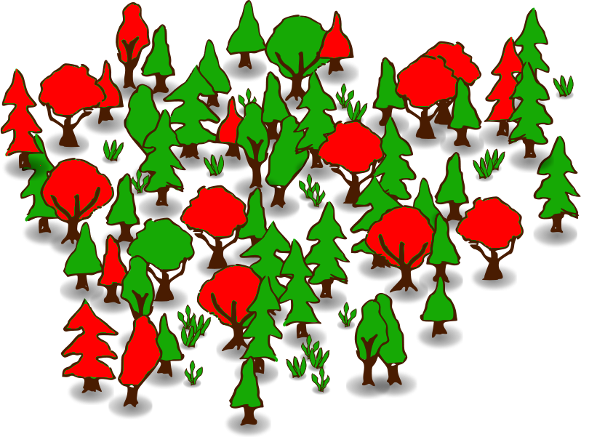
随机森林
基于此，我们每进行一次采样，使用63.2%的样本训练一棵决策树。
如此，一共进行n次这样的采样训练，我们可以得到一共n棵不同的决策树。
最终，利用投票机制，如果多数决策树赞同是正类，那最终随机森林的分类结果即为正类；反之，则为负类。

Slide 50
随机森林
简单代码实现
from sklearn.ensemble import RandomForestClassifier from sklearn.datasets import load_iris from sklearn.model_selection import cross_val_score iris = load_iris() clf = RandomForestClassifier(n_estimators=100) clf.fit(iris.data, iris.target) y_pred=clf.predict(iris.data) print(cross_val_score(clf, iris.data, iris.target, cv=10))

Slide 51
05
手写体数字识别

Slide 52
手写体数字识别

Slide 53
谢谢大家

